Slide 1
Atents Team Project A조
<T> - 꿈꾸는 강아지의 섬
강대성 / 강경수 / 조성윤

Slide 2
개요

Slide 3
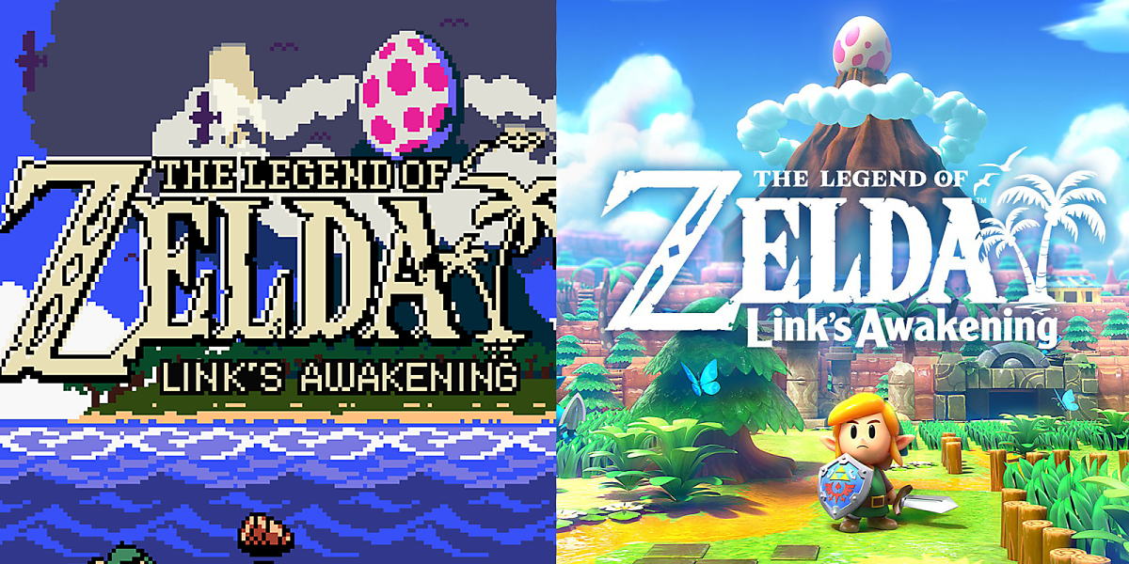
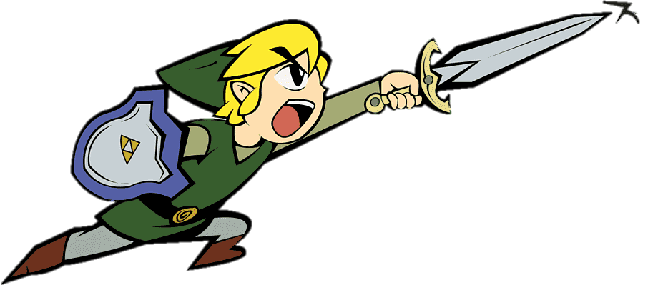
배경
Start!

Slide 4
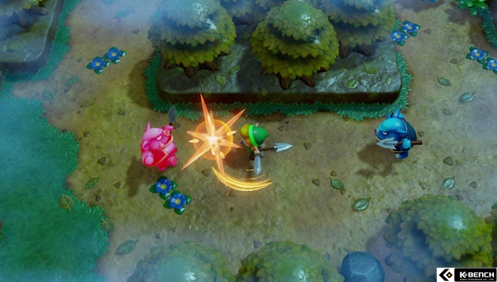
배경

Slide 5

배경
몬스터 AI 구현

Slide 6
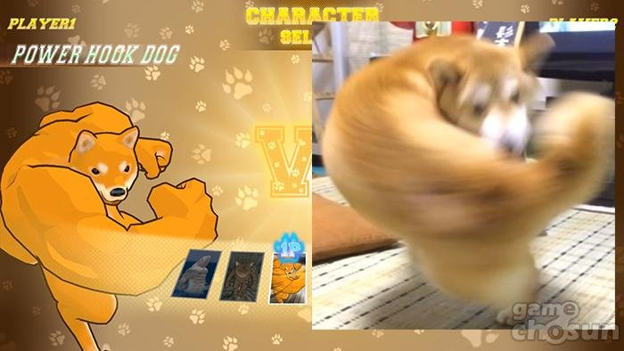
배경
직접 캐릭터 모델링

Slide 7
기획
설계
구현

Slide 8
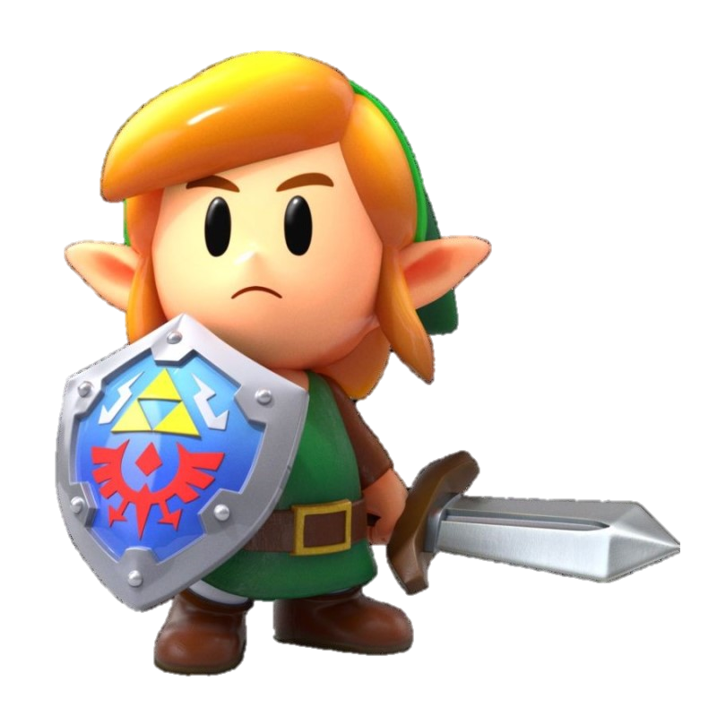
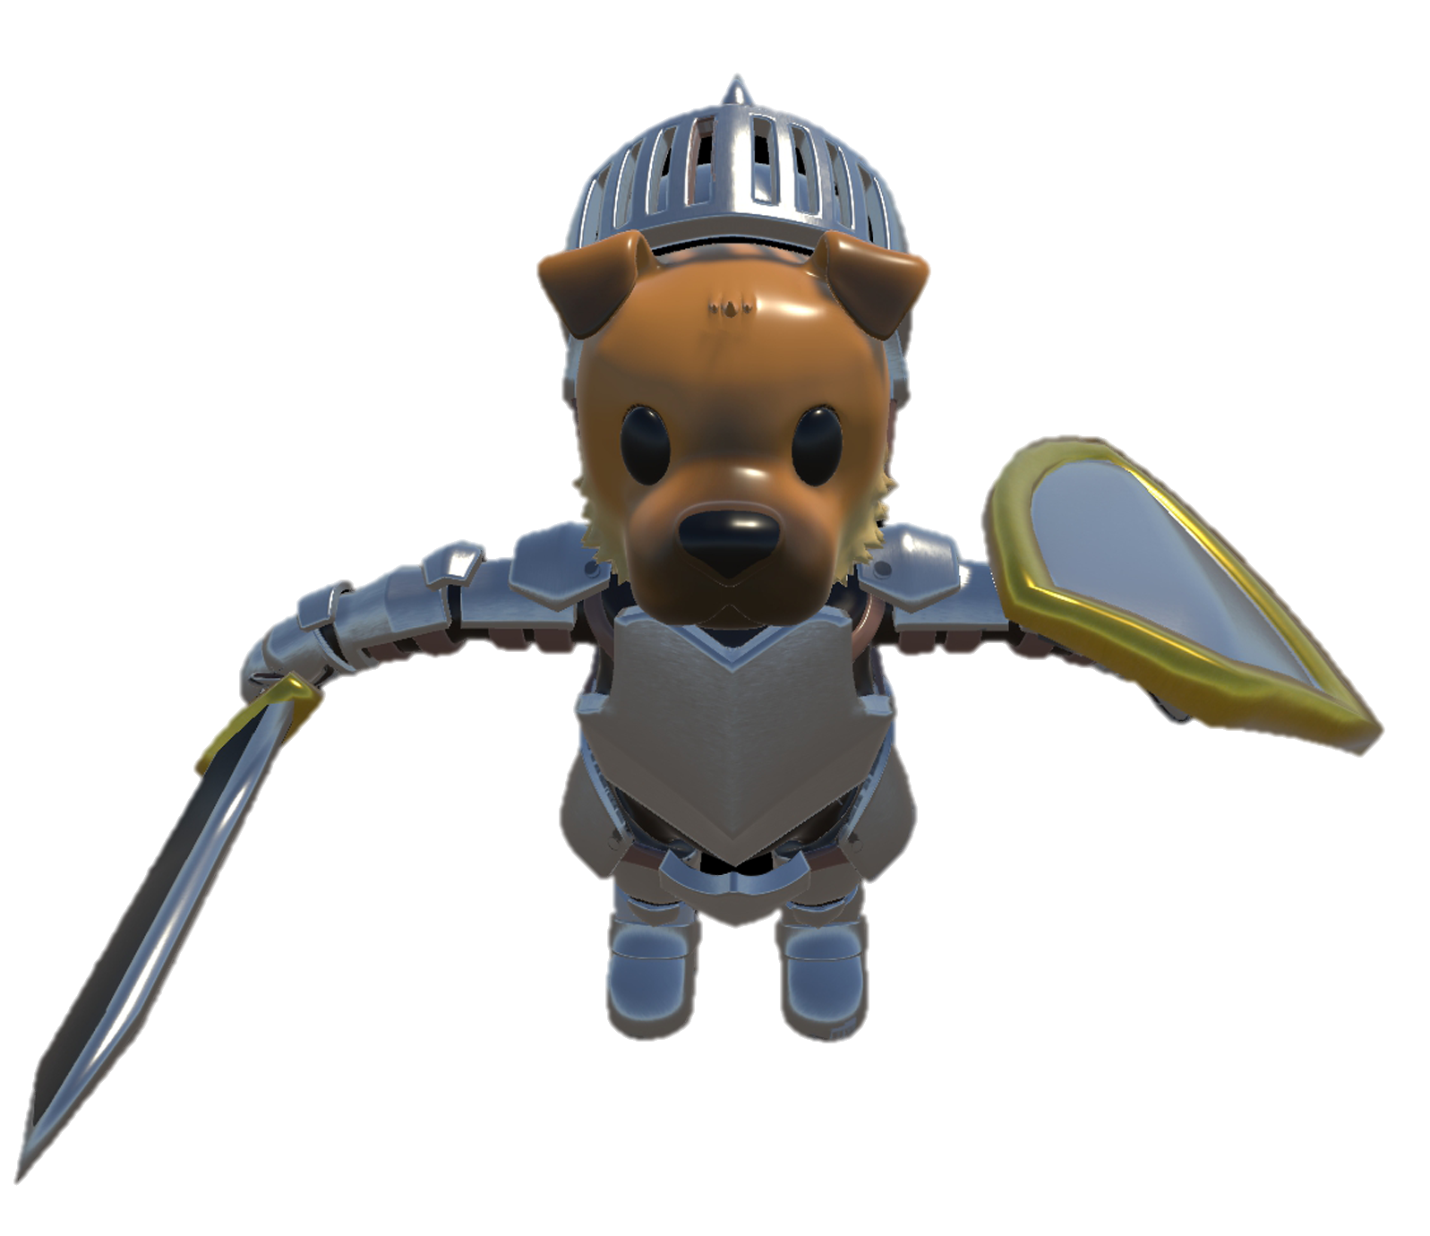
플레이어
I’M NOT ZELDA!
Link
PalaDog

Slide 9
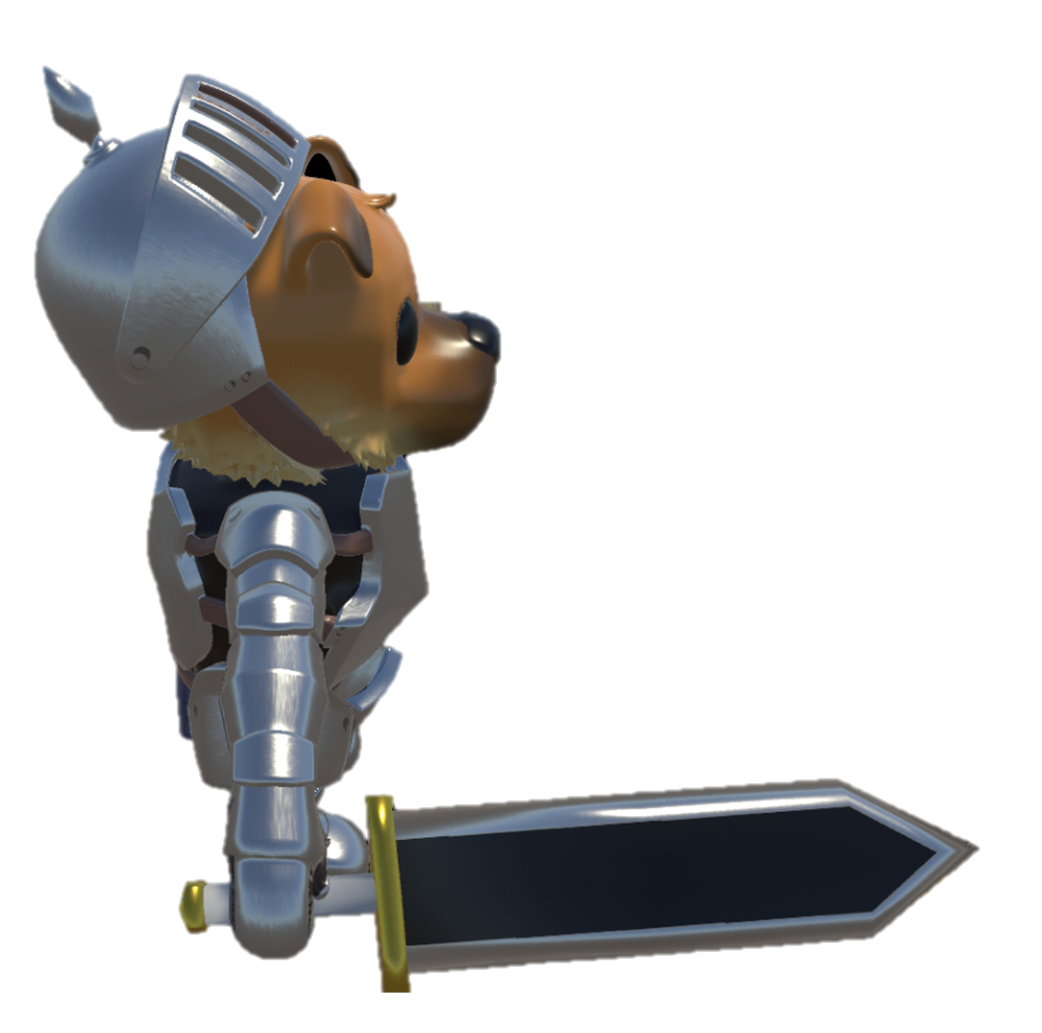
사용할 리소스 - 플레이어 및 애니메이션
직접 구현

Slide 10
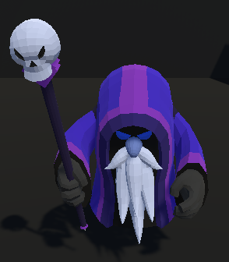
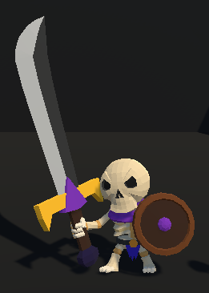
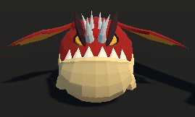
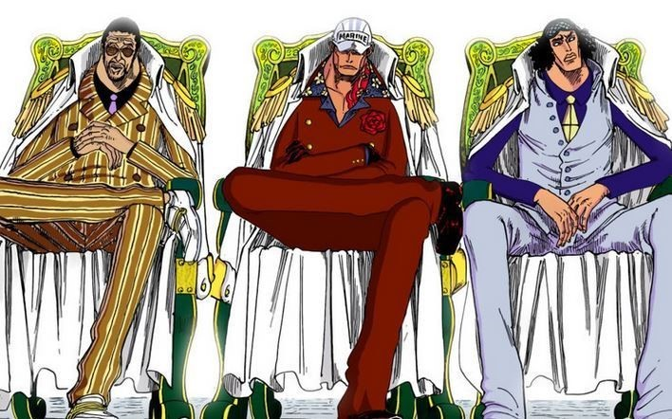
적
♩
♩
♪~
♪
♪
♩~
♪
Evil Mage
Sward Skull
BomBird

Slide 11
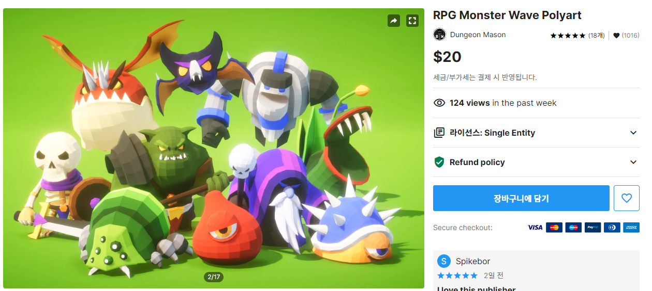
사용할 리소스 - 적
구 매

Slide 12
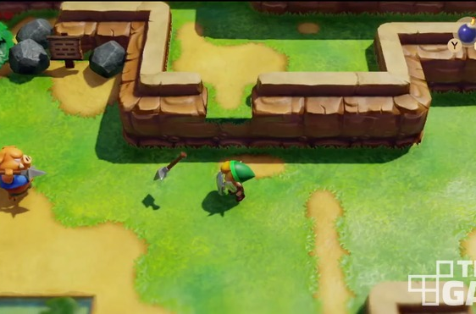
맵 - 메인 씬 기획

Slide 13
맵 - 메인 씬 설계

Slide 14
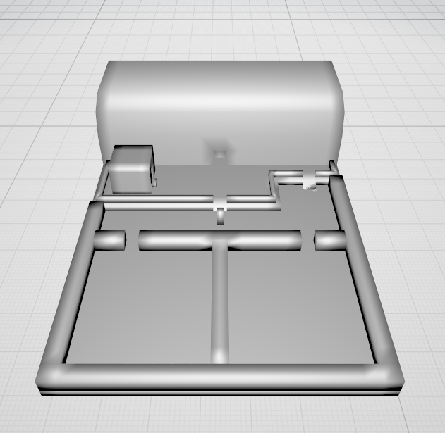
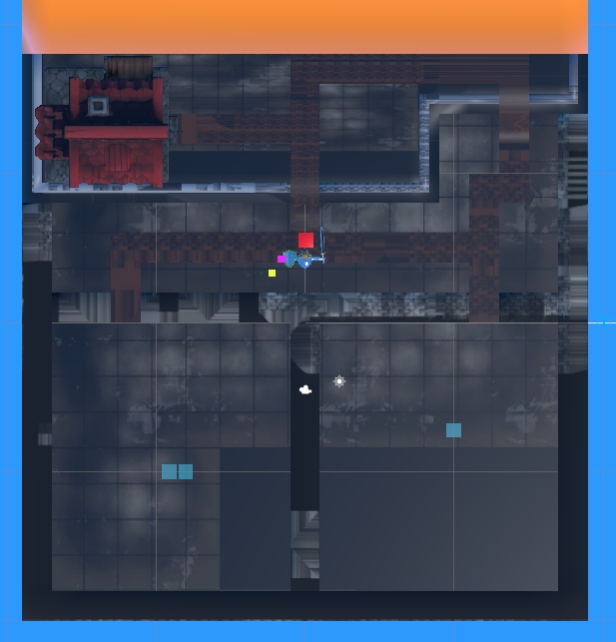
맵 - 메인 씬 구현

Slide 15
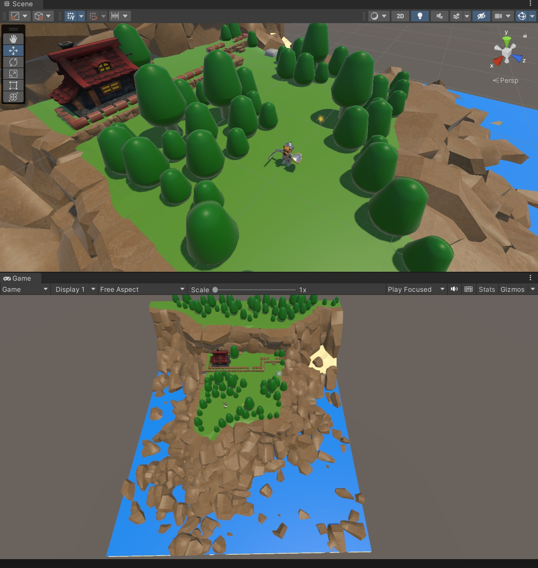
맵 - 메인 씬 구현
메인 맵 개편버전 ( 작업중 )

Slide 16
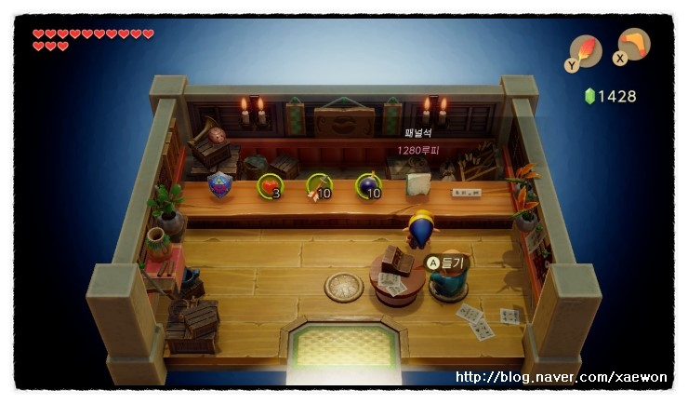
맵 - 상점 기획

Slide 17
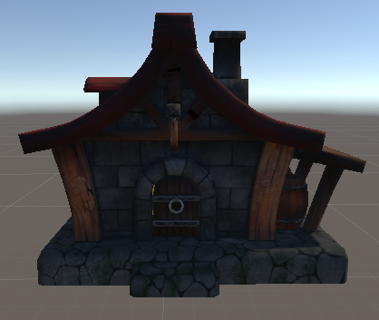
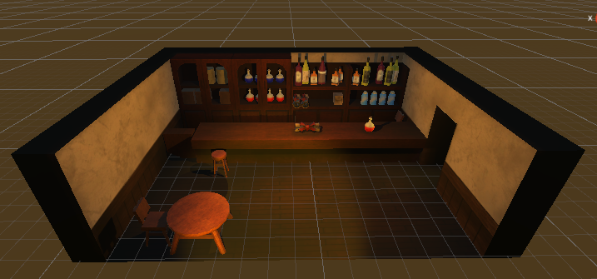
맵 - 상점 구현

Slide 18
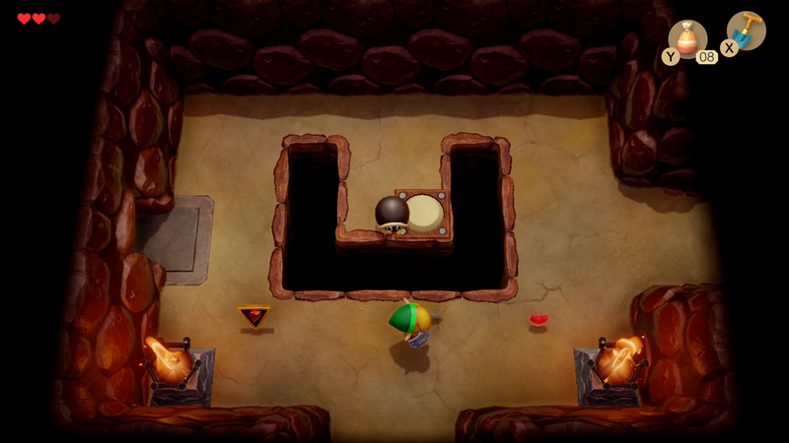
맵 - 서브 기획

Slide 19
맵 - 서브 설계

Slide 20
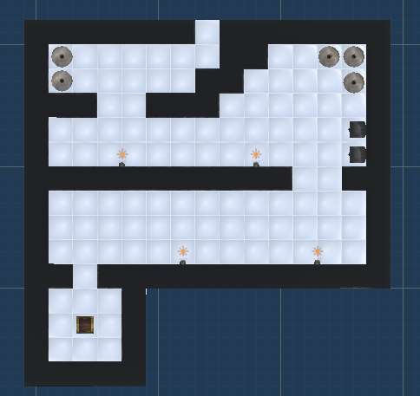
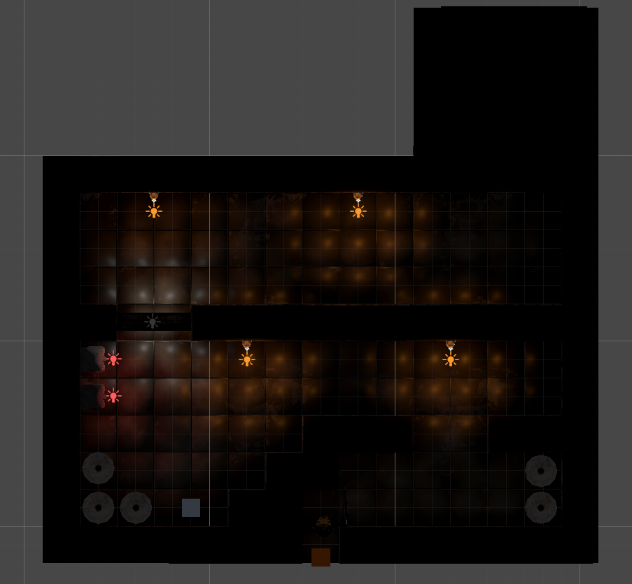
맵 - 서브 구현

Slide 21
사용할 리소스 - 맵
직접 구현

Slide 22
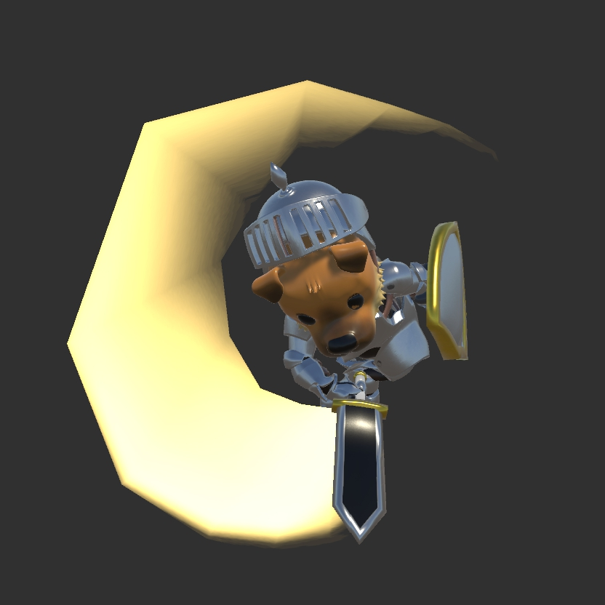

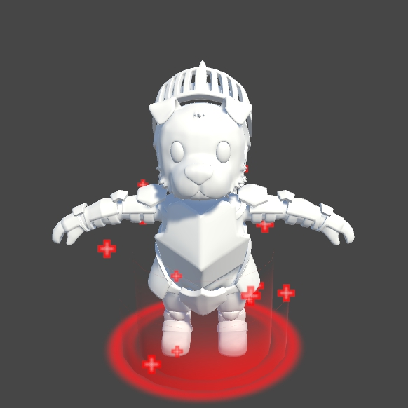
사용할 리소스 - 각종 효과
직 접 구 현

Slide 23
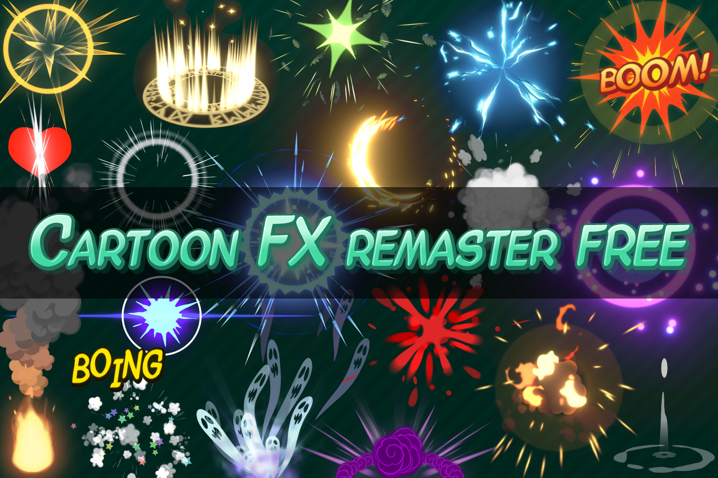
사용할 리소스 - 각종 효과
무료 에셋

Slide 24
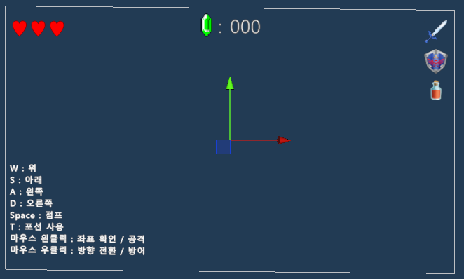
UI - 기획,설계 및 구현

Slide 25
주요 기능
장소 별 / 플레이어 / 적

Slide 26
주요기능 - 장소(메인)
A구역 : Wiard, Sward Spawner 구역
B구역 : Bomb Spawner 구역
상점구역 : 상점 입구로 진입시, 상점 씬으로 이동.
다음씬 : 메인씬에서 서브씬으로 이동
다음씬
상점
A구역
B구역

Slide 27
주요기능 - 장소(서브)
모든 곳은 암실구조
A구역 : 진입시 2개의 광원작동, Bullet함정 작동
구역 안쪽의 발판을 밟아 B구역 입구가동
B구역 : 진입시 2개의 광원작동.
Rock 함정 발동.
C구역 : 보물방 진입시, 카메라 전환 및 포션 획득
이후 입구로 텔레포트
C구역
광원
광원
Rock
함정
B구역
비밀문
광원
광원
Bullet
함정
A구역
발판
이전 씬

Slide 28
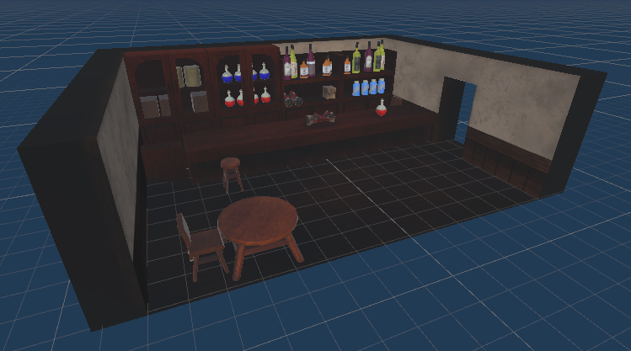
주요기능 - 장소(상점)
상점 코인으로 포션 구매가능 코인으로 귀환서 구매가능
메인씬
입구
상점
Coming Soon!

Slide 29
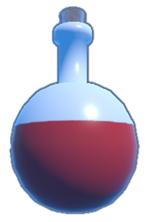
주요기능 - 플레이어
“귀 여 움”
방어
공격
포션 : 체력 회복
점프

Slide 30
주요기능 - 적 ( 공통 )
일정한 위치를 정찰함 ( Nav Agent 사용 )
감지범위 내 플레이어 발견시 추적 및 공격
적마다 공격패턴이 모두 다름
일정 확률에 따라 코인 또는 생명조각을 드랍함
몬스터 스폰 지역 밖으로 플레이어가 도망갈시, 복귀함

Slide 31
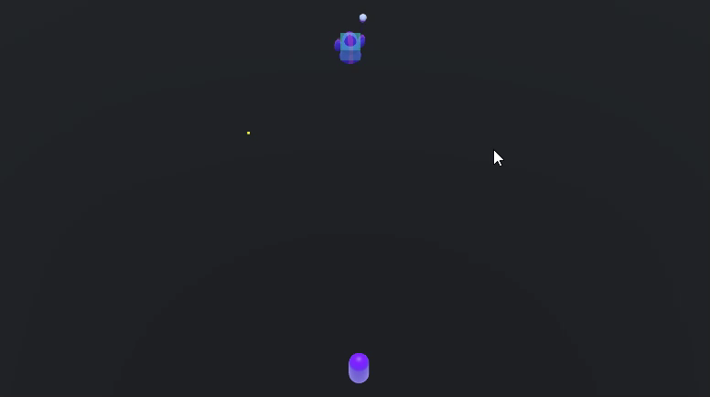
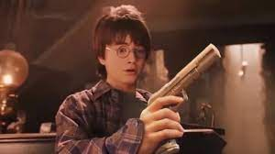
주요기능 - 적 ( Evil Wizard )
원거리 공격 Bullet발사, 지팡이타격
체력이 낮고 감지범위가 매우 넓음

Slide 32
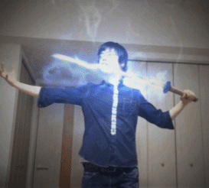
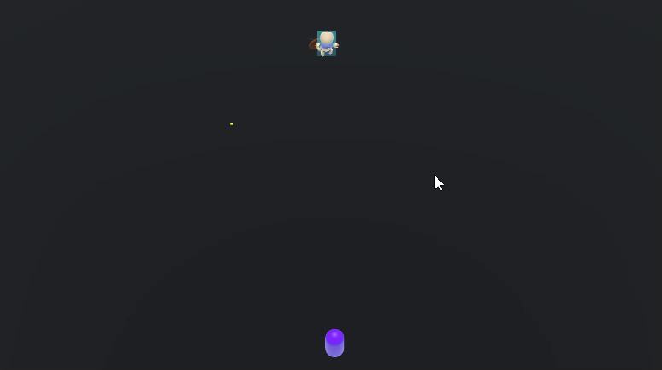
주요기능 - 적( Sward Man )
근거리 공격 플레이어 도달 → 일정시간 후에 찌르기, 베기 랜덤 발생
체력이 높고 이동속도가 느림

Slide 33
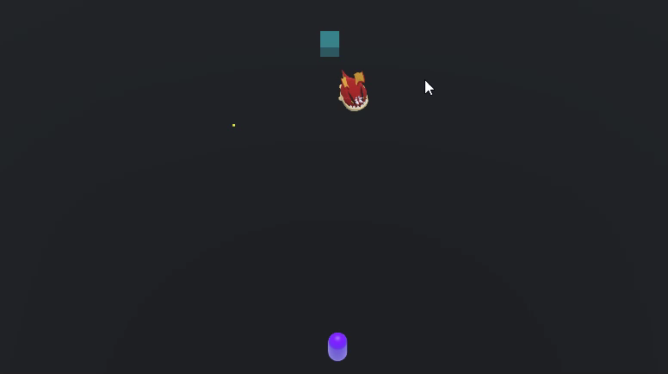
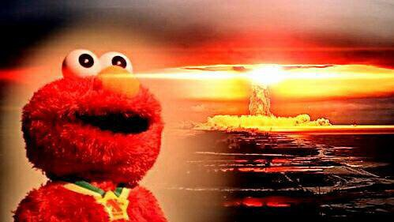
주요기능 - 적 ( BomBird )
자폭 공격
플레이어에 도달 후 일정시간 후 큰 범위 폭발 후 사망
이동속도가 빠름

Slide 34
플레이 영상

Slide 35
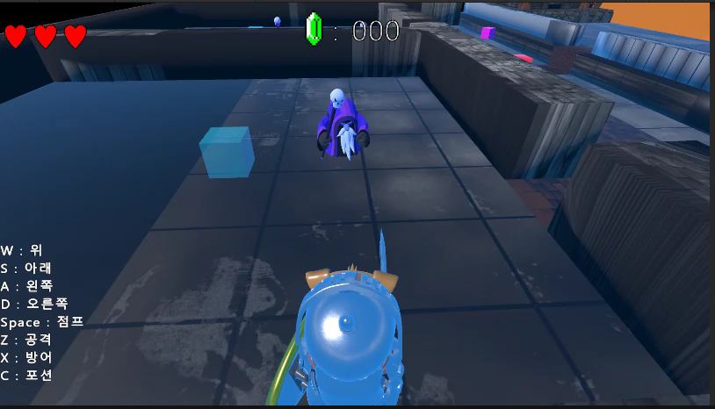
플레이영상 - 메인 씬

Slide 36
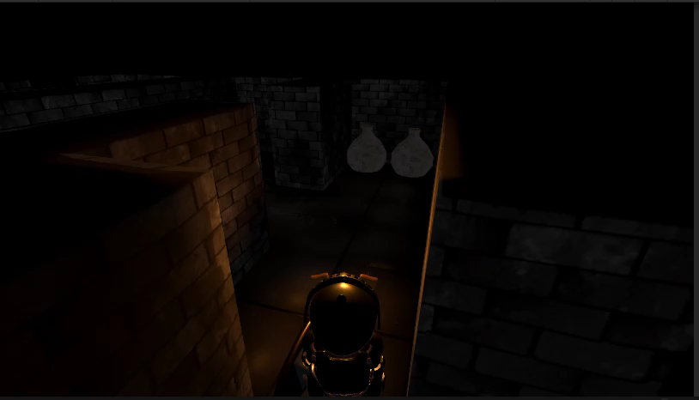
플레이영상 - 서브씬

Slide 37
플레이영상 - 상점
Coming Soon!

Slide 38
클래스 설계
부제 : Before & After

Slide 39
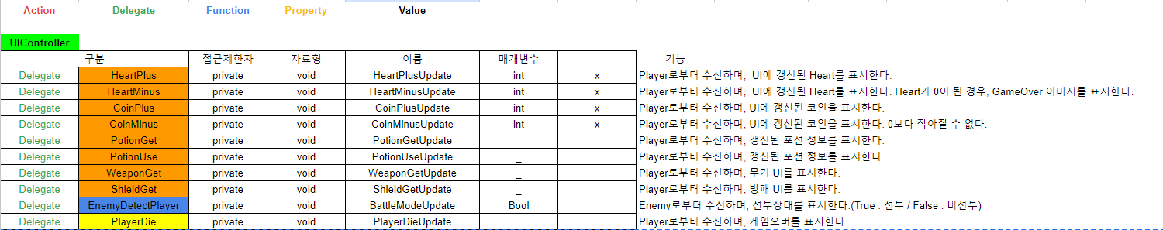
초기클래스설계 - UI

Slide 40
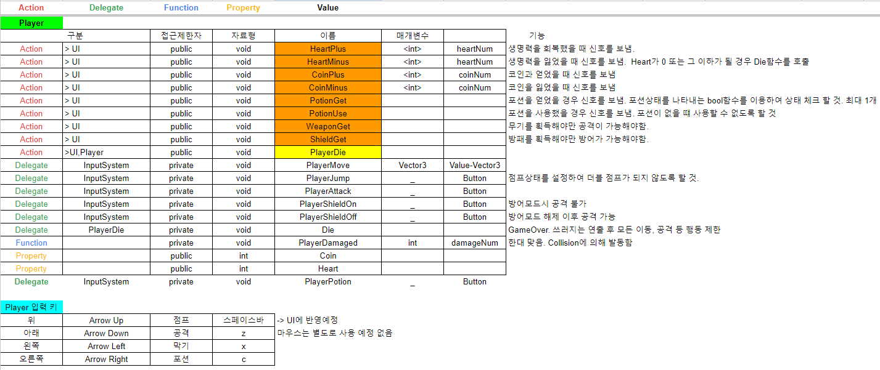
초기클래스설계 - Character

Slide 41
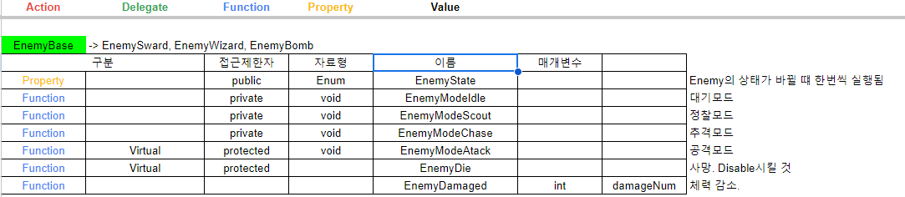
초기클래스설계 - Enemy

Slide 42
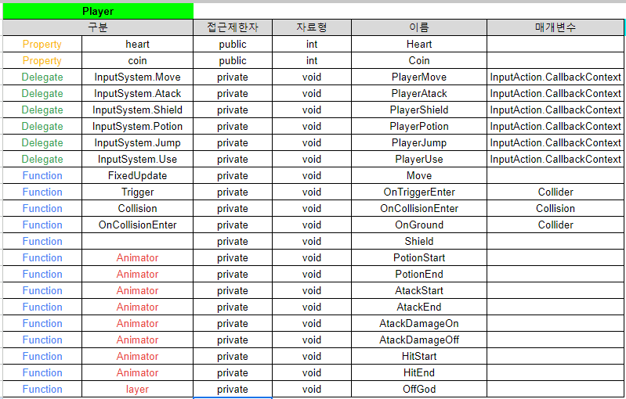
현재클래스설계 - Player
Behavior
Behavior
Atack
Atack
Animation Control
Animation Control

Slide 43
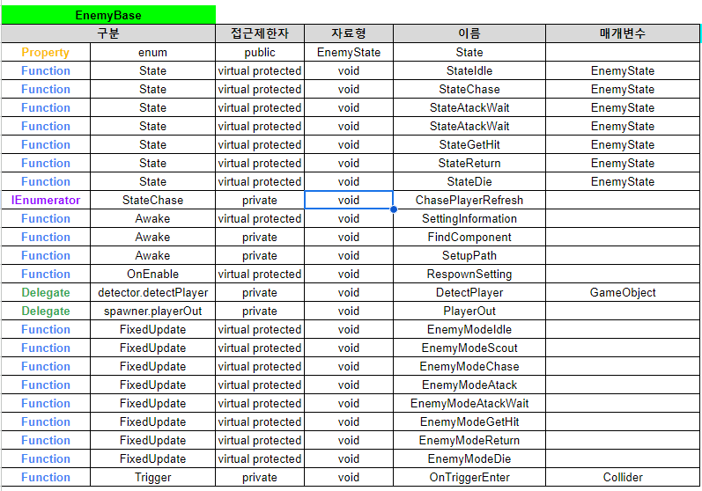
현재클래스설계 - Enemy
→ 상태당 한번씩만 실행됨
EnemyBase
상↓속
Wizard, Sward, Bomb
필요한 AI 상태를 Override
→ 움직임, 로직 구현 등
여러 번 실행됨

Slide 44
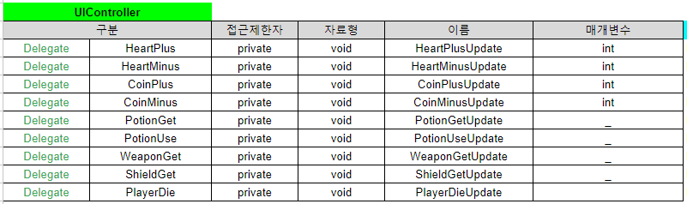
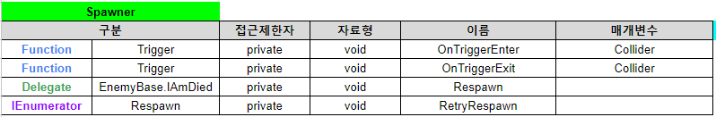
현재클래스설계 - UI, Spawner
→ 플레이어에게 액션 수신, UI 갱신
→ 몬스터 리스폰, 플레이어 감지역할

Slide 45
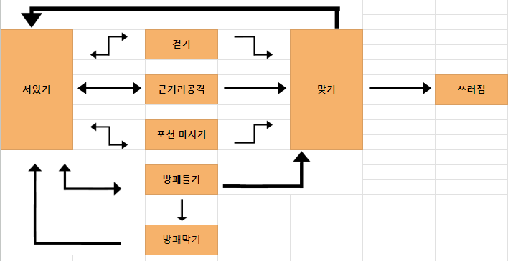
애니메이션 컨트롤 - 플레이어

Slide 46
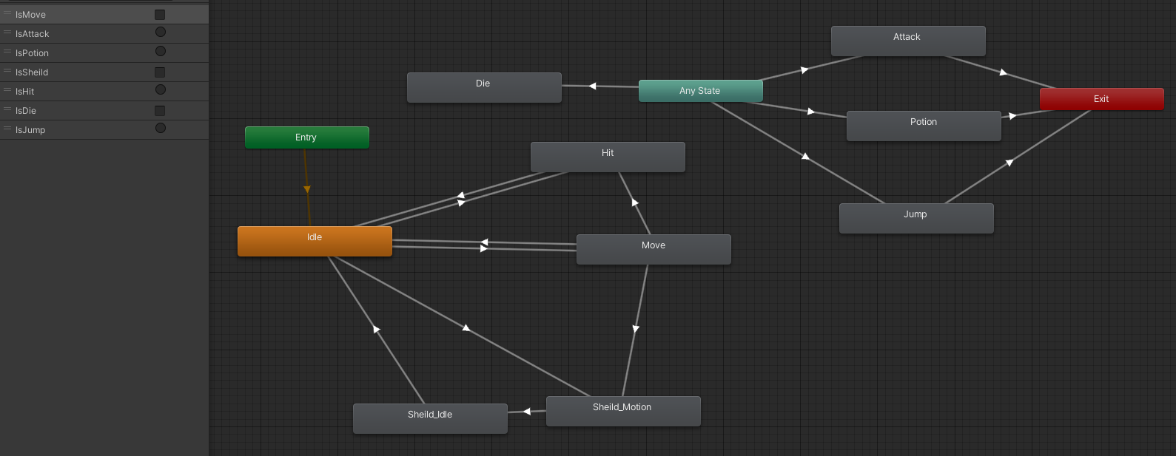
애니메이션 컨트롤 - 플레이어

Slide 47
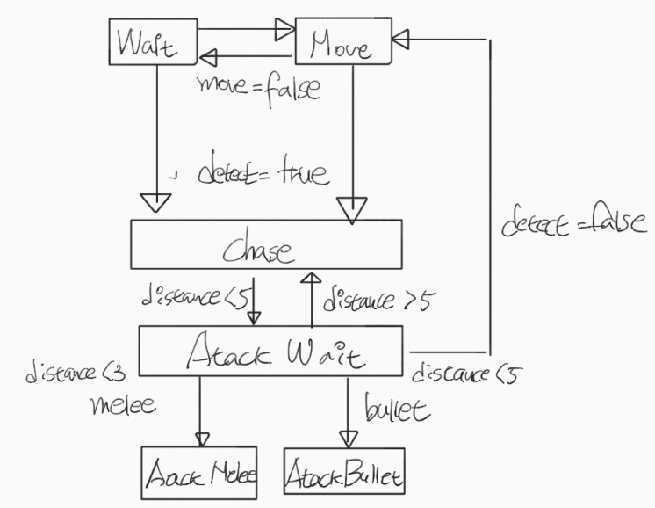
애니메이션 컨트롤 - Enemy

Slide 48
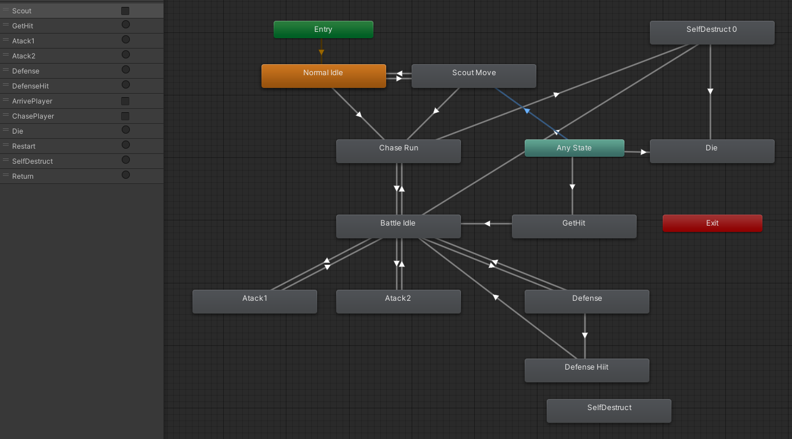
애니메이션 컨트롤 - Enemy

Slide 49
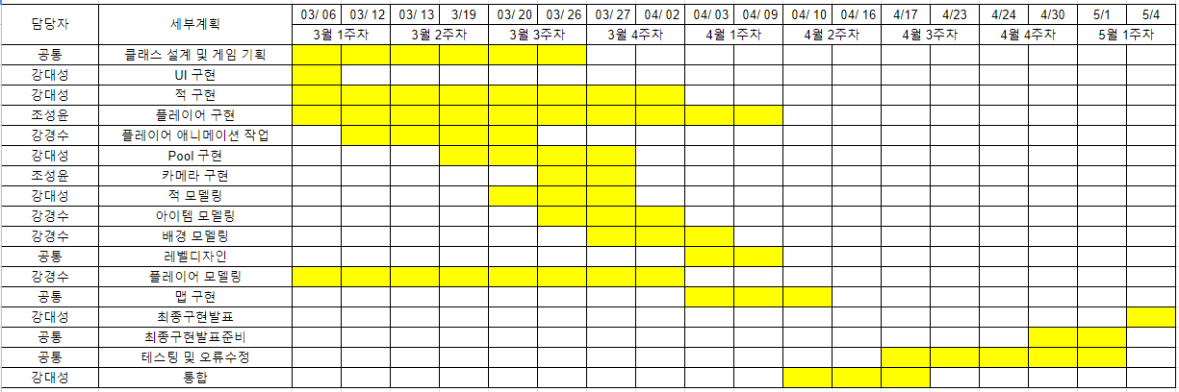
계획대비 진척도
추가
추가
추가
추가
추가

Slide 50
업무분담
강대성 게임 기획설계, UI, Enemy, 메인 서브 상점 씬 구현
조성윤 Player, Camera 구현
강경수 3D Max를 이용한 캐릭터, 맵, 이펙트 모델링 및 제작 3D Max 모델링 바이패드 제작 Substance 머테리얼 텍스쳐 제작
Finish!

Slide 51
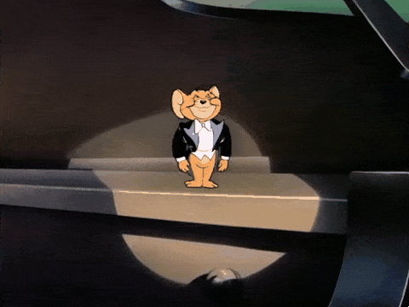
감 사 합 니 다

